Slide 1

SỞ GIÁO DỤC VÀ ĐÀO TẠO GIA LAI
TRƯỜNG THPT SỐ 1 NGUYỄN DU
CHÀO MỪNG QUÝ THẦY CÔ ĐẾN DỰ GIỜ
TIẾT HỌC HÔM NAY
Giáo viên thực hiện: ĐOÀN THỊ HỒNG NHUNG

Slide 2





TIẾNG VIỆT LỚP TRẺ BÂY GIỜ
(Phạm Văn Tình)

Slide 3
HOẠT ĐỘNG 1
KHỞI ĐỘNG

Slide 4
GIẢI MÃ
TEENCODE

Slide 5



Hãy dịch đoạn chat sau
- “Hum ni là 14-2 đéy pà kon ạ, pợn Na đy pán hoa đéy! ty hok lời nhưng thấy zui zui.
- “Nó lun mún ny of nó fone or nt or wan tâm như nh đôi iu nhau vẫn thường thía. Nhưn zì nó là con gái làm shao có thía chủ động trc!!! …”.
- “Ngoi` pun` hok bjk lem` je^`, vo^ tinh` nghj~ den' anh, hok bjk jo` nay` anh dang lam` j` ta?”.

Slide 6
Đáp án
Hôm nay là 14/2 đấy bà con ạ, bạn Na đi bán hoa đấy! Tuy không lời nhưng thấy vui vui
Nó luôn muốn người yêu của nó điện thoại, hay nhắn tin, hay quan tâm như những đôi yêu nhau vẫn thường thế. Nhưng vì nó là con gái làm sao có thể chủ động trước
Ngồi buồn không biết làm gì, vô tình nghĩ đến anh, không biết giờ này anh đang làm gì ta?

Slide 7
Qua những dòng ngôn ngữ “teen” đó, em có suy nghĩ gì về tiếng Việt trong giai đoạn hiện nay?

Slide 8
HOẠT ĐỘNG 2
HÌNH THÀNH KIẾN THỨC

Slide 9

I. ĐỌC - TÌM HIỂU CHUNG
Phiếu học tập 01: Tìm hiểu chung về VB
1. Nêu tác giả và xuất xứ của văn bản. 2. Nêu thể loại của văn bản. 3. Xác định đề tài của văn bản. 4. Xác định bố cục của VB

Slide 10
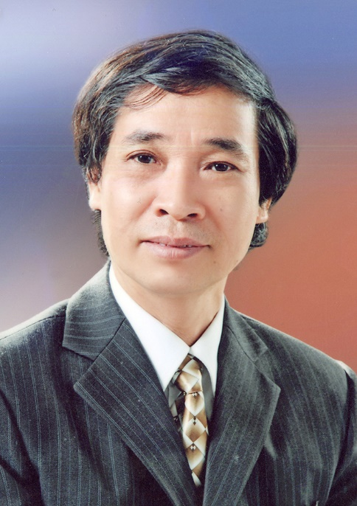
1. Tác giả và xuất xứ
- Tác giả: PGS. TS Phạm Văn Tình, sinh năm 1954, quê ở Nam Định, Tổng thư ký Hội Ngôn ngữ học Việt Nam.
- Xuất xứ: In trên báo phunuonline.com.vn, ngày 28/7/2020.

Slide 11

2. Thể loại: Văn bản thông tin tổng hợp
3. Đề tài: Hiện trạng sử dụng tiếng Việt của giới trẻ hiện nay.

Slide 12




4. Bố cục
Phần 1
Phần 2
Phần 3
Phần 4
Từ đầu … Đó chính là thứ “tiếng Việt đời mới”: Đặt vấn đề và tóm tắt nội dung chính.
Tiểu mục Từ việc phá vỡ các chuẩn mực chính tả…: nêu lên những biến thể chính tả mà giới trẻ sử dụng trong tiếng Việt hiện nay.
Tiểu mục "...đến thay đổi và lệch chuẩn ngôn từ": Nói về các loại sáng tạo “lệch chuẩn” ngôn từ của giới trẻ - các “teencode”
Tiểu mục "Nên nhìn nhận thế nào từ góc độ ngôn ngữ học?": nêu lên quan niệm của người viết về sáng tạo ngôn ngữ và vấn đề trau dồi tiếng mẹ đẻ ở giới trẻ.

Slide 13
II. KHÁM PHÁ VĂN BẢN
1. Thông tin chính của văn bản

Slide 14
1.1. Sa pô
- Vị trí: ở đầu văn bản, ngay sau nhan đề.
- Dẫn ý kiến đánh giá của nhiều người về tiếng Việt của lớp trẻ hiện nay..
- Tác dụng: dẫn dắt, tạo sự tranh luận, đối thoại, kích thích người đọc tìm hiểu bài viết.

Slide 15
1.2. Các thông tin chính
*Dẫn dắt và giới thiệu vấn đề:
-Giới trẻ thuộc dòng 8X, 9X và dòng Y2K đang tạo ra một thứ “tiếng Việt đời mới”.
-Thứ “tiếng Việt đời mới” khác hẳn với tiếng Việt toàn dân.

Slide 16
(1) Từ việc phá vỡ các chuẩn mực chính tả:
- Trích dẫn một số đoạn tiêu biểu trong bài viết “Tiếng Việt thời @” của tác giả Roseph Ruelle, biệt danh là Giâu (Joe) nói về kiểu chat trên Internet của thanh niên Việt Nam:

Slide 17
=>Tác dụng
+ Làm rõ được những biến thể chính tả phổ biến của giới trẻ Việt: thay thế nguyên âm, bỏ bớt chữ cái trong từ, thay thế chữ cái,viết tắt...
+ Tăng sự hấp dẫn, độ tin cậy của bài viết.

Slide 18
(2) "...đến thay đổi và lệch chuẩn ngôn từ":
- Liệt kê các loại sáng tạo “lệch chuẩn” ngôn từ với các ví dụ đa dạng, phổ biến trong giới trẻ:
- Hệ quả của các loại sáng tạo “lệch chuẩn” ngôn từ này: tạo ra nhiều “teencode” (mã ngôn ngữ tuổi teen) khác nhau, tạo nên sự hỗn tạp, mất kiểm soát trong tiếng Việt.

Slide 19
(3) Nên nhìn nhận thế nào từ góc độ ngôn ngữ học?
- Nhìn từ góc độ ngôn ngữ học:
- Cần phân biệt sự đa dạng và sự hỗn tạp trong tiếng Việt.
- Nêu lên vấn đề cần học tập và trau dồi tiếng mẹ đẻ, nhất là khi còn trẻ tuổi.

Slide 20
1.3. Ý nghĩa của vấn đề
- Giúp người đọc nhận thức đúng đắn về thực trạng sử dụng tiếng Việt của giới trẻ ngày nay, cả mặt tích cực và tiêu cực, lợi và hại.
- Từ đó, định hướng người đọc, nhất là giới trẻ cần biết sử dụng ngôn ngữ có chọn lọc, cần biết trau dồi tiếng mẹ đẻ ngay từ khi còn trẻ tuổi.

Slide 21
2. Thái độ của người viết
- Không đồng tình với cách sáng tạo “lệch chuẩn” ngôn từ của giới trẻ hiện nay.
- Tuy nhiên, người viết không phản ứng gay gắt, tẩy chay, phủ định hoàn toàn sự sáng tạo “lệch chuẩn” ngôn ngữ của giới trẻ.
- Bày tỏ sự lo lắng và mong muốn giới trẻ hãy tích cực học tập và trau dồi tiếng mẹ đẻ.

Slide 22
3. Hình thức trình bày
- Cách đặt nhan đề, sử dụng sa pô và cách triển khai nội dung:
Nhan đề: Nhan đề ngắn gọn, nêu được đề tài của VB.
Sa pô: dẫn dắt, tạo được sự thú vị và kích thích người đọc xem bài viết.
Cách triển khai nội dung của VB bằng các tiểu mục: Các tiểu mục được in đậm dễ nhận biết. Trong mỗi tiểu mục, người viết đưa ra các ví dụ thực tế sinh động, đa dạng; sử dụng một số thuật ngữ chuyên ngành.

Slide 23
- Sử dụng kết hợp phương thức thuyết minh với các yếu tố biểu cảm, nghị luận.
- Sử dụng các phương tiện giao tiếp phi ngôn ngữ: dùng đề mục in đậm; sử dụng tranh minh hoạ.

Slide 24
=>Tác dụng
+ Thu hút người đọc, giúp người đọc dễ hình dung và nắm bắt thông tin chính nhanh hơn.
+ Giúp làm nổi bật thông tin chính.

Slide 25
III. TỔNG KẾT

Slide 26
1. Nghệ thuật
- Dùng tiểu mục in đậm, hình ảnh minh hoạ làm nổi bật thông tin chính.
- Sử dụng các ví dụ thực tế, đa dạng.
- Kết hợp các phương thức biểu đạt tăng hiệu quả truyền đạt thông tin: thuyết minh, biểu cảm, nghị luận.
- Văn phong khách quan, có sử dụng một số thuật ngữ chuyên ngành.

Slide 27
2. Nội dung – Ý nghĩa
- Làm rõ thực trạng sử dụng tiếng Việt của lớp trẻ hiện nay.
- Định hướng người đọc, nhất là giới trẻ cần biết sử dụng ngôn ngữ có chọn lọc, cần biết trau dồi tiếng mẹ đẻ ngay từ khi còn trẻ tuổi..

Slide 28
HOẠT ĐỘNG 3
LUYỆN TẬP

Slide 29

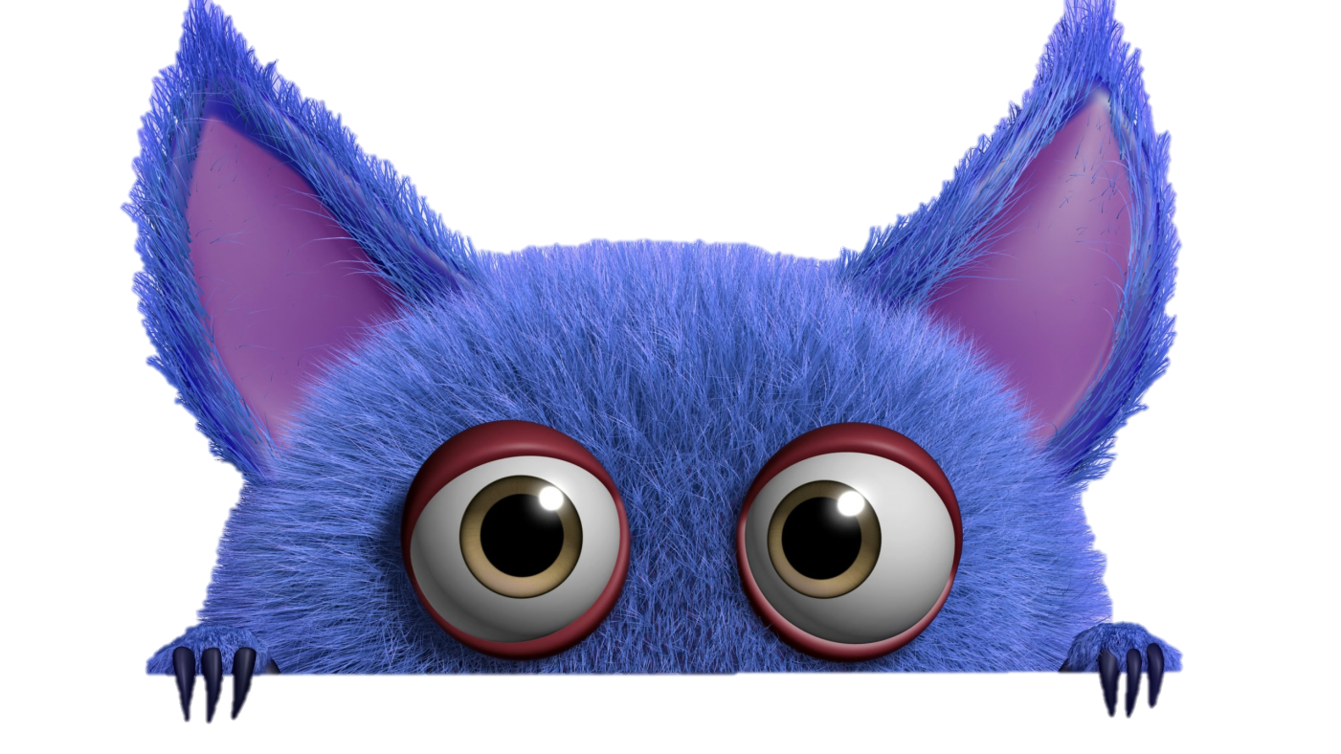
TRÒ CHƠI HỘP QUÀ BÍ MẬT

Slide 30












Slide 31








Văn bản “Tiếng việt lớp trẻ bây giờ” viết về vấn đề gì?
A. Sự sáng tạo của giới trẻ trong việc phát triển tiếng Việt.
B. Hiện trạng sử dụng Tiếng Việt của giới trẻ hiện nay.
C. Phân tích sự khác biệt về việc sử dụng tiếng Việt giữa các thế hệ.
D. Tất cả các đáp án trên.
1
ĐÁP ÁN: B
MộT tràng pháo tay
GO HOME

Slide 32
Các kí tự 8X, 9X và Y2K trong văn bản nói về:
A. Kí tự toán học.
B. Thứ tự trong một cuộc thi.
C. Năm sinh.
D. Đáp án khác.
2
BẠN ĐƯỢC 1 ĐIỂM CỘNG
ĐÁP ÁN: C
GO HOME

Slide 33
Việc trích dẫn bài viết của Giâu có tác dụng gì?
A. Làm phong phú cho bài viết.
B. Tác dụng gây xúc cảm cho người đọc.
C. Chứng minh cho vấn đề tác giả đang đề cập đến.
D. Tất cả các đáp án trên.
3
BẠN ĐƯỢC 2 ĐIỂM CỘNG
ĐÁP ÁN: C
GO HOME

Slide 34
Đâu là loại sáng tạo “lệch chuẩn” ngôn từ được đề cập trong bài viết?
A. Sáng tạo ra nhiều kiểu nói dựa trên hiện tượng đồng âm nối từ.
B. Sử dụng “tiếng lóng”.
C. Sử dụng “teencode”.
D. Tất cả các đáp án trên.
4
CHÚC BẠN MAY MẮN LẦN SAU
ĐÁP ÁN: D
GO HOME

Slide 35
Tác giả nêu lên vấn đề gì ở đoạn cuối văn bản?
A. Giới trẻ vì mải mê “sáng tạo” lạ kỳ mà quên mất việc học tập và trau dồi tiếng mẹ đẻ.
B. Việc phá vỡ các chuẩn mực chính tả của giới trẻ.
C. Tiếng Việt của giới trẻ đang rất phức tạp.
D. Tất cả các đáp án trên.
5
BẠN ĐƯỢC 2 ĐIỂM CỘNG
ĐÁP ÁN: A
GO HOME

Slide 36
HOẠT ĐỘNG 4
VẬN DỤNG

Slide 37
Chia sẻ nhanh
Yêu cầu: Hãy nêu ra một số ví dụ cụ thể về việc sử dụng tiếng Việt không trong sáng mà em đã chứng kiến hoặc biết được qua các phương tiện thông tin đại chúng.

Slide 38
Gợi ý
- Sử dụng đan xen tiếng Việt với tiếng nước ngoài trong cùng một câu văn; quá lạm dụng tiếng nước ngoài khi giao tiếp trong khi tiếng Việt có từ ngữ thay thế.
- Hành vi nói năng thô tục, thiếu văn hoá, bất lịch sử của nhiều bạn trẻ, nhất là trên các trang mạng xã hội.
- Một số “sáng tạo lệch chuẩn” về ngôn ngữ của giới trẻ: thay đổi chuẩn mực về phát âm, chữ viết, về dùng từ, đặt câu khi tạo lời nói, bài văn; sử dụng tiếng lóng,...

Slide 39
Nhiệm vụ : Viết đoạn văn
Đề 1. Viết một đoạn văn (khoảng 10 - 12 dòng) để lí giải vì sao phải giữ gìn sự trong sáng của tiếng Việt.
Đề 2. Viết một đoạn văn (khoảng 10 - 12 dòng) nêu suy nghĩ về trách nhiệm của mỗi người trong việc giữ gìn sự trong sáng của tiếng Việt.

Slide 40
Rubric đánh giá đoạn văn

Slide 41
Tiêu chí | Mô tả tiêu chí | Điểm
Hình thức | - Đảm bảo hình thức và dung lượng của đoạn văn (khoảng 10 – 12 dòng) | 0,5
 | - Không đảm bảo yêu cầu về hình thức và dung lượng của đoạn văn | 0
Nội dung | Lí giải vì sao phải giữ gìn sự trong sáng của tiếng Việt: Hoặc nêu trách nhiệm của mỗi người trong việc giữ gìn sự trong sáng của tiếng Việt. | 8
Chính tả, ngữ pháp | Đảm bảo chuẩn chính tả, ngữ pháp tiếng Việt. | 0,5
Sáng tạo | Thể hiện suy nghĩ sâu sắc về vấn đề; có cách diễn đạt mới mẻ, phối hợp các phương thức biểu đạt,... | 1,0

Slide 42
Gợi ý

Slide 43
* Đề 1: Vì sao phải giữ gìn sự trong sáng của tiếng Việt?
- Ngôn ngữ là công cụ của giao tiếp, của tư duy và là một biểu hiện của văn hóa. Quốc văn, quốc sử và quốc ngữ làm nên hồn vía của văn hóa dân tộc, là tài sản vô giá của bất kỳ dân tộc nào, là niềm tự hào của mỗi dân tộc.
- Hiện nay, tiếng Việt đang bị sử dụng lệch chuẩn, làm dần mất đi sự trong sáng, đẹp đẽ vốn có của ngôn ngữ dân tộc mà ông cha đã sáng tạo và gìn giữ bao đời.
- Do đó, việc giữ gìn và phát huy sự trong sáng của Tiếng Việt là trách nhiệm của mỗi con người Việt Nam ta để bảo vệ sự giàu đẹp của thứ tiếng của ông cha, lời ăn tiếng nói của dân tộc Việt.

Slide 44
*Đề 2: Trách nhiệm của mỗi người trong việc giữ gìn sự trong sáng của tiếng Việt
- Về nhận thức: Để giữ gìn sự trong sáng của tiếng Việt, mỗi người cần có những hiểu biếu hiểu biết cần thiết về các chuẩn mực của tiếng Việt: ngữ âm, chữ viết, từ ngữ, ngữ pháp. Hiểu biết đó không chỉ qua học tập ở trường, mà còn bằng tự học hỏi.
- Về tình cảm: Cần có ý thức tôn trọng và yêu quý tiếng Việt, xem đó là thứ của cải vô cùng lâu đời và quý báu của dân tộc.
- Về hành động: Sử dụng tiếng Việt theo chuẩn mực và quy tắc, trong đó có các quy tắc chuyển hoá, biến đổi; không lạm dụng tiếng nước ngoài làm vẩn đục tiếng Việt; tránh những lối nói thô tục, thiếu văn hoá.

Slide 45
A WARM
THANK YOU
TO ALL OF YOU!

